Slide 1
PROJETO OTTO IV
Modelagem e Implementação de um Controle de Cruzeiro aplicado a um Veículo Volkswagen 2.0L
Bruno César Fernandes Pereira
Orientador: Prof. Dr. Armando Antonio Maria Laganá
2017

Slide 2
Sumário
Introdução
Objetivos
Referencial Teórico
Principais Malhas de Controle da ECU
Advanced Driver Assistance Systems – ADAS
O protocolo CAN e o padrão OBDII
Metodologia I - Refinamentos na ECU
Descrição da ECU de 2013 (Projeto Otto II)
Evolução da ECU de 2013
Resultados
Metodologia II - Projeto do Controle de Cruzeiro
Identificação do sistema “veículo + ECU”
Resultados parciais
Próximos passos

Slide 3
Introdução
Justificativa do projeto
Demanda por conhecimentos na área de eletrônica automotiva no Brasil:
Reduzir emissões e melhorar a eficiência do motor;
Aumentar a segurança e o conforto de veículos (ADAS);
Gerar mão de obra com capacitação técnica para o setor.
Necessidade de uma plataforma para futuros projetos:
ECUs (Electronic Control Unit) são tratadas com sigilo intelectual absoluto pelos fabricantes (“caixa-preta”).
Capacitação técnica na área de gerenciamento eletrônico de motores.

Slide 4
Introdução
Justificativa do projeto
Como está a segurança dos veículos no Brasil?
Segundo a OMS (Organização Mundial da Saúde):
41 mil mortes no trânsito em 2013 em todo o Brasil!
Brasil em primeiro lugar na América do Sul em número de mortes de trânsito por habitante.

Slide 5
Objetivos
Objetivos - Fase I: Refinamento da ECU de 2013
Evolução da ECU de 2013 (projeto Otto II) no que diz respeito ao estado da arte de ECUs de motores.
Aprimorar o funcionamento do motor, utilizando como parâmetro de comparação a sua ECU original de fábrica.
Preparação para o projeto do controle de cruzeiro.

Slide 6
Objetivos
Objetivos - Fase I: Refinamento da ECU de 2013
Atividades:
Melhorias de malhas de controle da ECU de 2013 (firmware):
controle de marcha lenta;
controle de posição da borboleta eletrônica;
controle de partida;
etc.
Adição de novos recursos (firmware):
controle de torque;
controle da mistura em malha fechada (controle lambda);
segurança na comunicação entre blocos da ECU;
identificação de marcha;
suporte a diagnóstico via OBDII;
etc.
Nova aplicação de monitoramento da ECU (software).

Slide 7
Objetivos
Objetivos - Fase II: Projeto de um controlador de cruzeiro (Cruise Control)
Implementação de um controle de cruzeiro para operação em um veículo VW Polo Sedan 2.0L 2004.
OBS: Veículo sem controle de cruzeiro de fábrica!
Resultados esperados:
manter a velocidade do veículo a um valor de referência, inclusive em situações de carga;
permitir que o motorista assuma o controle da aceleração sem desarmar o controle (Ex.: situação de ultrapassagem);

Slide 8
Objetivos
Objetivos - Fase II: Projeto de um controlador de cruzeiro (Cruise Control)
Atividades:
Obtenção de um modelo para o sistema “veículo + ECU”;
Definição das especificações do controlador;
Projeto do controlador em Matlab;
Validação inicial por simulações (Simulink);
Implementação do controlador na ECU aprimorada na fase I;
Validação utilizando o veículo em dinamômetro inercial.

Slide 9
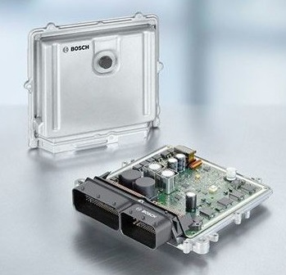
Referencial Teórico
Unidade de gerenciamento eletrônico (Electronic Control Unit - ECU) de um motor de combustão interna
Ajusta as funções do motor para (BOSCH, 2016):
Entregar boa dirigibilidade ao condutor;
Reduzir consumo de combustível e
emissão de poluentes;
Melhorar a segurança do veículo;
Etc.
Figura 1 – ECU Bosch
Fonte: Bosch (2016)

Slide 10
Referencial Teórico
Principais malhas de controle de uma ECU
Controle de torque.
Controle da mistura ar/combustível (a/c).
Controle do avanço de ignição.
Controle da rotação de marcha lenta.
Controle de posição da válvula borboleta eletrônica.

Slide 11
Referencial Teórico
Controle de torque
Segundo Guzzella e Onder (2004), a tarefa mais importante de um motor é fornecer torque, de modo a atender a um certo valor de demanda que, em geral, é definida pelo condutor através do pedal de aceleração do veículo.

Slide 12
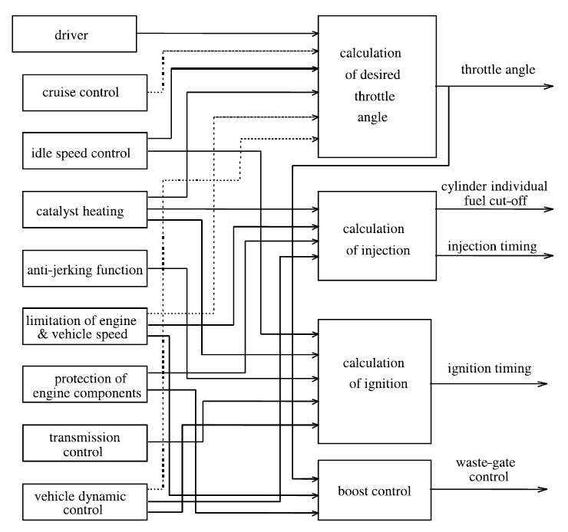
Referencial Teórico
Figura 2 - Diagrama do controle de torque em uma ECU convencional
Fonte: Guzzella e Onder (2004)

Slide 13
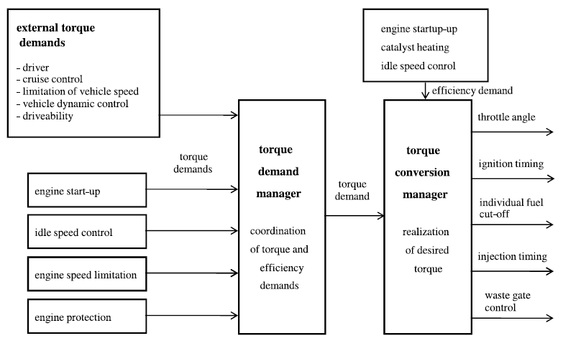
Referencial Teórico
Figura 3 - Diagrama do controle de torque em uma ECU tipo torque-based
Fonte: Guzzella e Onder (2004)

Slide 14
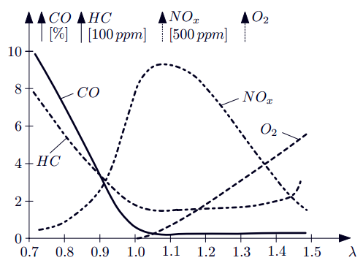
Referencial Teórico
Controle da mistura ar/combustível (a/c)
Dosa a injeção de combustível.
Minimizar emissões de poluentes.
Proporcionar economia de combustível.
Figura 4 - Emissão de poluentes x fator lambda
Fonte: Kiencke e Nielsen (2005)

Slide 15
Referencial Teórico
Divisão do controle da mistura a/c:
Controle feedforward (controle em malha aberta):
Tempo de injeção estimado em função da massa de ar admitida.
Útil para regimes transitórios do motor.
Controle backward (controle em malha fechada):
Utiliza a sonda lambda para correção do tempo de injeção estimado pelo controle feedforward.
Atua em regimes estáveis do motor.

Slide 16
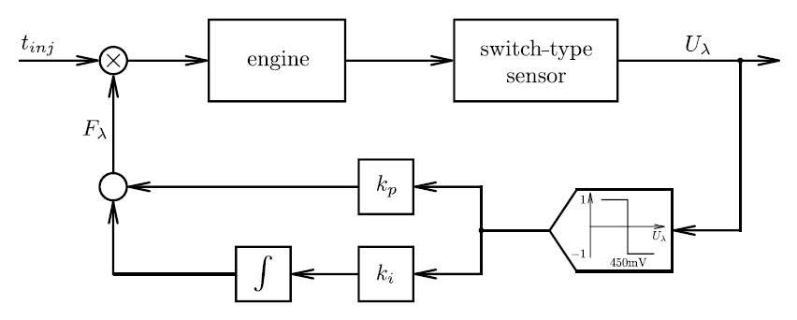
Referencial Teórico
Figura 5 - Diagrama de blocos de um controle de mistura a/c com uso de sensor lambda de banda estreita
Fonte: Guzzella e Onder (2004)

Slide 17
Referencial Teórico
Controle do avanço de ignição
Controla o instante da centelha de combustão.
Influencia fortemente desempenho, consumo de combustível e nível de emissão de poluentes.
Dividido em:
Controle feedforward (calibração “offline”);
Controle backward (malha fechada com o sensor knock).
Notes:
Controle feedforward (calibração “offline”):
Avanço de ignição otimizado empiricamente em função da rotação e da carga do motor (MAP);
Minimizar poluentes e suprimir a detonação;
Armazenado em tabelas na memória da ECU;
Controle backward:
Correção “online” do avanço de ignição;
Auxílio do sensor de detonação (“knock”);
Eficiente para o desempenho do motor e consumo de combustível.

Slide 18
Referencial Teórico
Controle da rotação de marcha lenta (Idle Speed Control – ISC)
30% do consumo total gasto durante o regime de marcha lenta ao se dirigir no trânsito das grandes cidades (ZHU et al., 2015).
Gera economia de combustível e reduz emissão de poluentes.
Mantém a rotação ao seu valor mínimo sem comprometimento da estabilidade do motor.

Slide 19
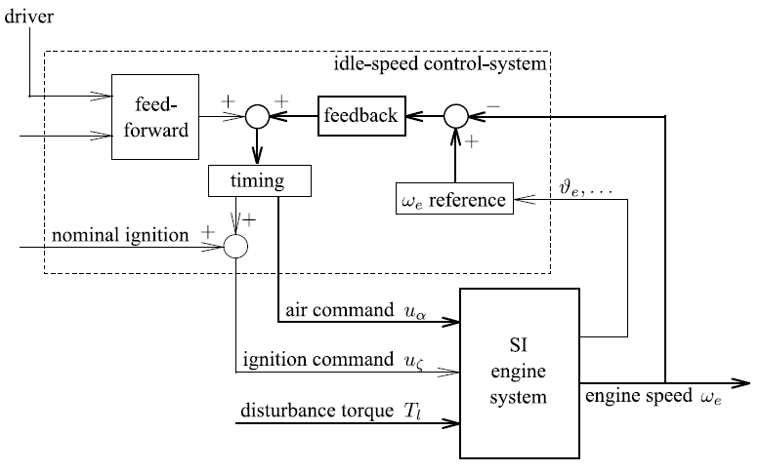
Referencial Teórico
Figura 6 - Estrutura completa de um ISC
Fonte: Guzzella e Onder (2004)

Slide 20
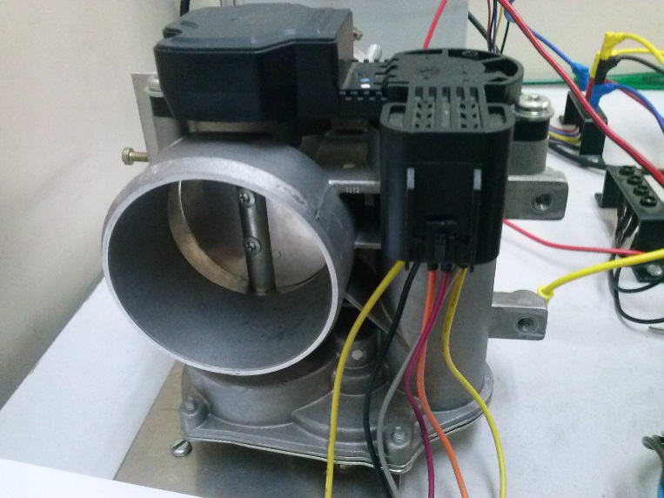
Referencial Teórico
Controle de posição da válvula borboleta eletrônica
Utilizado pela ECU para controle do fluxo de ar admitido pelo motor (DELPHI, 2003).
Figura 7 - Válvula Borboleta Eletrônica
Fonte: PEREIRA (2013)

Slide 21
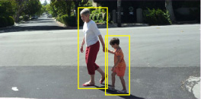
Referencial Teórico
Advanced Driver Assistance Systems – ADAS
Conjunto de tecnologias de ponta para (SHAOUT; COLELLA; AWAD, 2011):
aumentar a segurança dos condutores;
melhorar o conforto dos veículos e;
diminuir a probabilidade de ocorrência de acidentes.
Figura 8 - Detecção de pedestres é um exemplo de tarefa de uma tecnologia ADAS
Fonte: NVIDIA (2016)

Slide 22
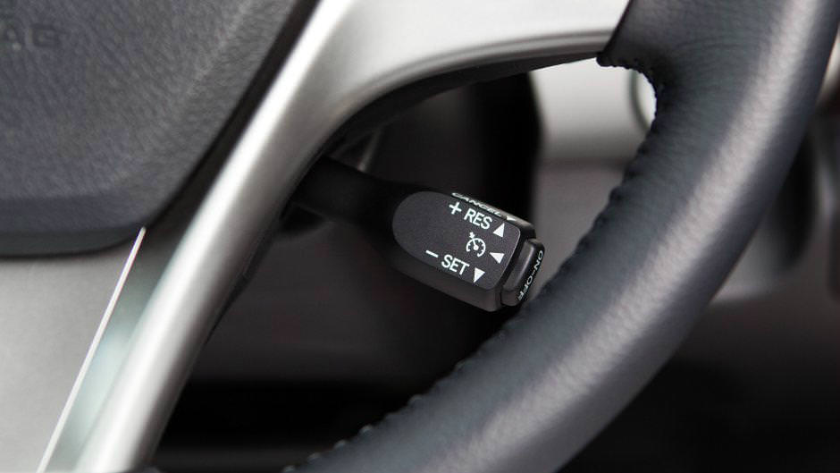
Referencial Teórico
Controle de cruzeiro (Cruise Control – CC)
Mantém, de maneira autônoma, a velocidade do veículo a um valor desejado.
Figura 9 - Botões para gerenciamento do Cruise Control
Fonte: Toyota Motor Corporation Australia Ltda (2016)

Slide 23
Referencial Teórico
Vantagens do controle de cruzeiro
Aumento do conforto.
Redução do esforço para dirigir.
Economia de combustível devido à velocidade constante (SHAOUT; COLELLA; AWAD, 2011).
Efetividade para manter a velocidade dentro do limite da via.

Slide 24
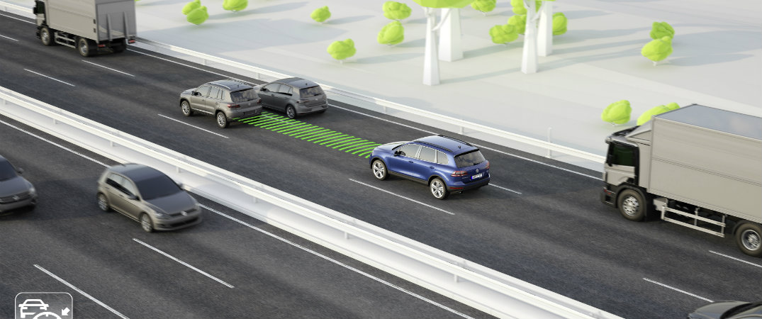
Referencial Teórico
Controle de cruzeiro adaptativo (Adaptive Cruise Control – ACC)
Regula a distância do veículo a frente (extensão do CC).
Figura 10 - Ilustração do funcionamento do controle de cruzeiro adaptativo
Fonte: Volkswagen of The Woodlands (2015)

Slide 25
Referencial Teórico
Sistemas pré-colisão (Precash Systems)
Capazes de detectar a possibilidade da ocorrência de um acidente.
Podem tomar ações como:
Geração de sinais de alerta ao motorista;
Fechamento eletrônico de janelas;
Tensionamento dos cintos de seguranças ou;
Pré-acionamento dos freios.

Slide 26
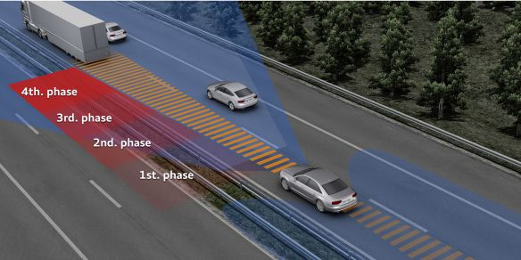
Referencial Teórico
Figura 11 - O sistema Audi Pre Sense Plus
Fonte: Audi AG (2016)
Notes:
Sistema “Pre Sense Plus” da Audi:
Composto de 4 estágios (AUDI AG, 2016):
Emissão de alertas ao motorista;
Leve ativação dos freios do veículo;
Frenagem do veículo (1/3 da capacidade de frenagem), fechamento de janelas e teto solar, tensionamento dos cintos de segurança, e ativação de luzes de emergência;
Frenagem mais acentuada do veículo, seguida de uma frenagem total (cintos totalmente tensionados).

Slide 27
Referencial Teórico
Outros exemplos de sistemas ADAS
Sistema de aviso de mudança de faixa (Lane Departure Warning System - LDWS).
Sistemas de assistência a estacionamento (Parking Assistance Systems).
Sistemas de detecção de sonolência (Drowsiness Detection System).

Slide 28
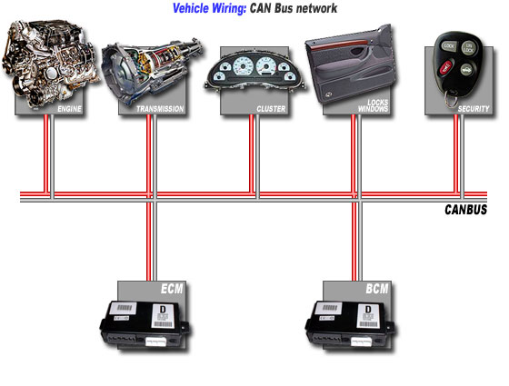
Referencial Teórico
O protocolo CAN
Figura 12 - Diagrama de um barramento CAN
Fonte: CAN Bus kit (2016)

Slide 29
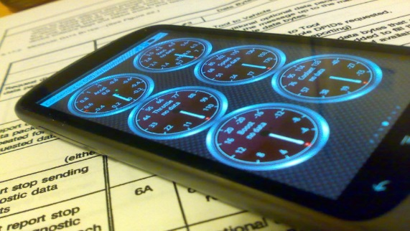
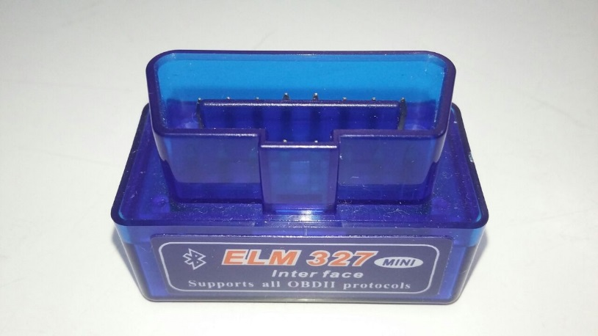
Referencial Teórico
Sistema de Diagnóstico On-Board – OBD
Figura 14 - Aplicativo “Torque” para uso com leitor OBD-II
Figura 13 - Exemplo de scanner OBD-II
Fonte: O autor
Fonte: Ian J. Hawkins Ltda (2016)

Slide 30
Metodologia I
Metodologia I - Refinamentos na ECU

Slide 31
Metodologia I
Descrição da ECU de 2013 (Projeto Otto II)
Arquitetura descentralizada com 3 unidades de processamento.
Uso do microcontrolador automotivo S12XE da Freescale:
256kB Flash + 16kB RAM + 4kB EEPROM;
Recursos: Timers, UART, SPI, I2C, CAN, A/D, etc.
Freq. operação:
CPU S12X: 50 MHz;
XGATE: 100 MHz.
Estratégia principal: controle de rotação.
Denominação no trabalho: “ECU v2.0”.

Slide 32
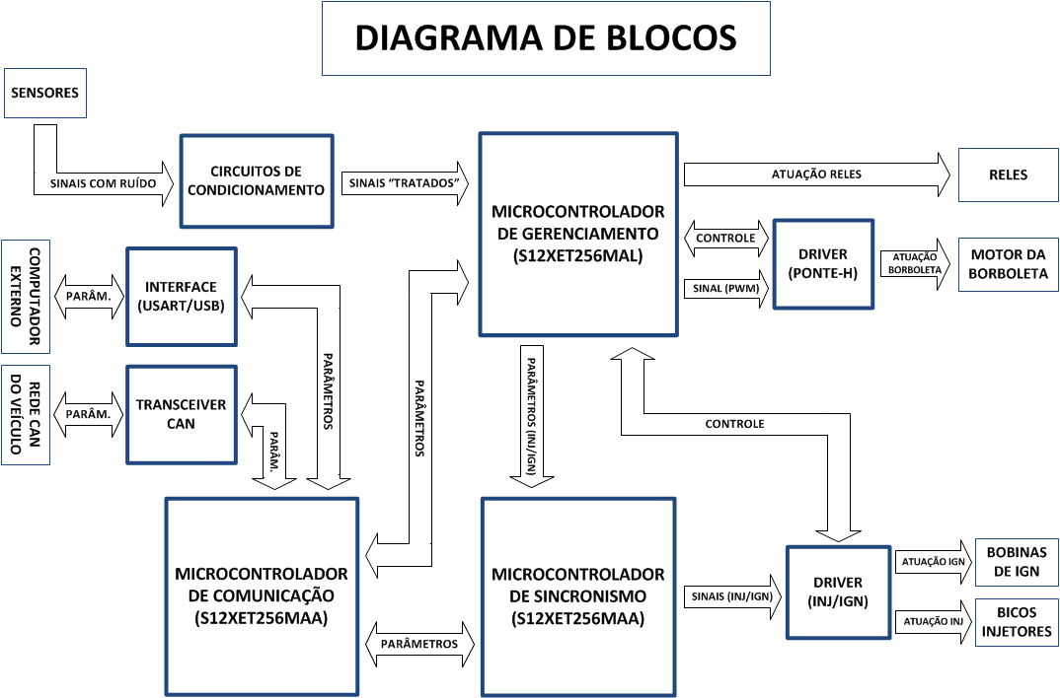
Metodologia I
Figura 15 - Diagrama de blocos do hardware da ECU v2.0
Fonte: PEREIRA (2013)

Slide 33
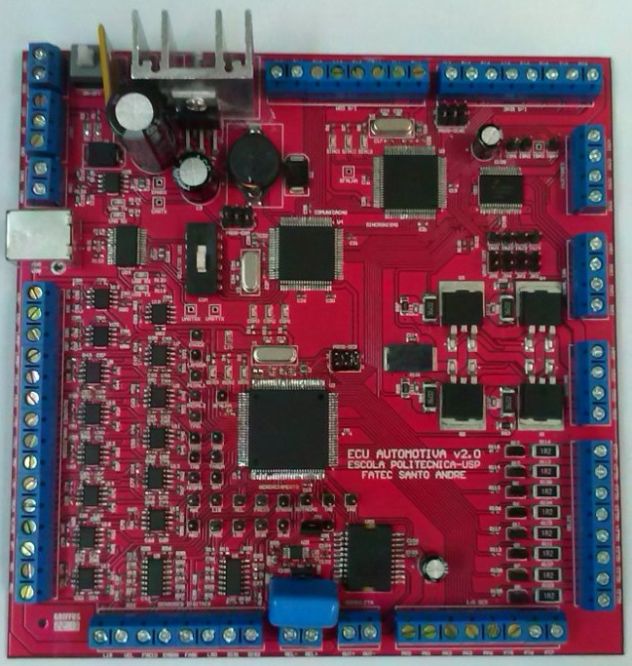
Metodologia I
Figura 16 - Protótipo da ECU v2.0
Fonte: PEREIRA (2013)

Slide 34
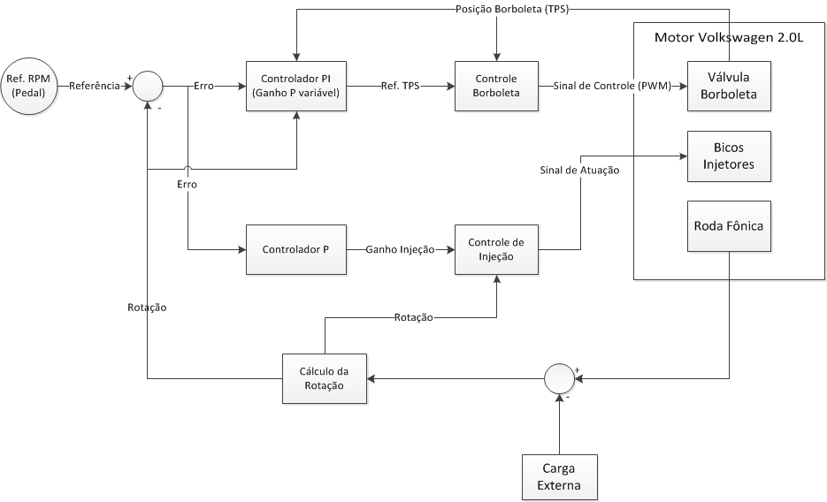
Metodologia I
Figura 17 - Diagrama do controle de rotação do trabalho de 2013 (Projeto Otto II)
Fonte: PEREIRA (2013)

Slide 35
Metodologia I
Principais refinamentos implementados no firmware da ECU de 2013
Controle de torque em malha aberta (novo).
Controle da rotação de marcha lenta.
Controle de posição da válvula borboleta eletrônica.
Controle da mistura ar/combustível em malha fechada.
Segurança na comunicação entre blocos da ECU (novo).
Nova aplicação de monitoramento da ECU.

Slide 36
Metodologia I
Controle de torque em malha aberta
Implementado em malha aberta por simplificação.
Abertura da borboleta ($α$) dada em função da referência de torque relativo ($T_{r}$):
$$α =\left(0,01−0,0001∗α_{base}\right)∗T_{r}^{2}+α_{base}$$
$0≤α≤100\%;$
$0 ≤T_{r}≤100\%;$
$α_{base}$ = posição “base” da borboleta.
Metas:
aprimorar a dirigibilidade do veículo;
Preparar a ECU v2.0 para receber o controle de cruzeiro.

Slide 37
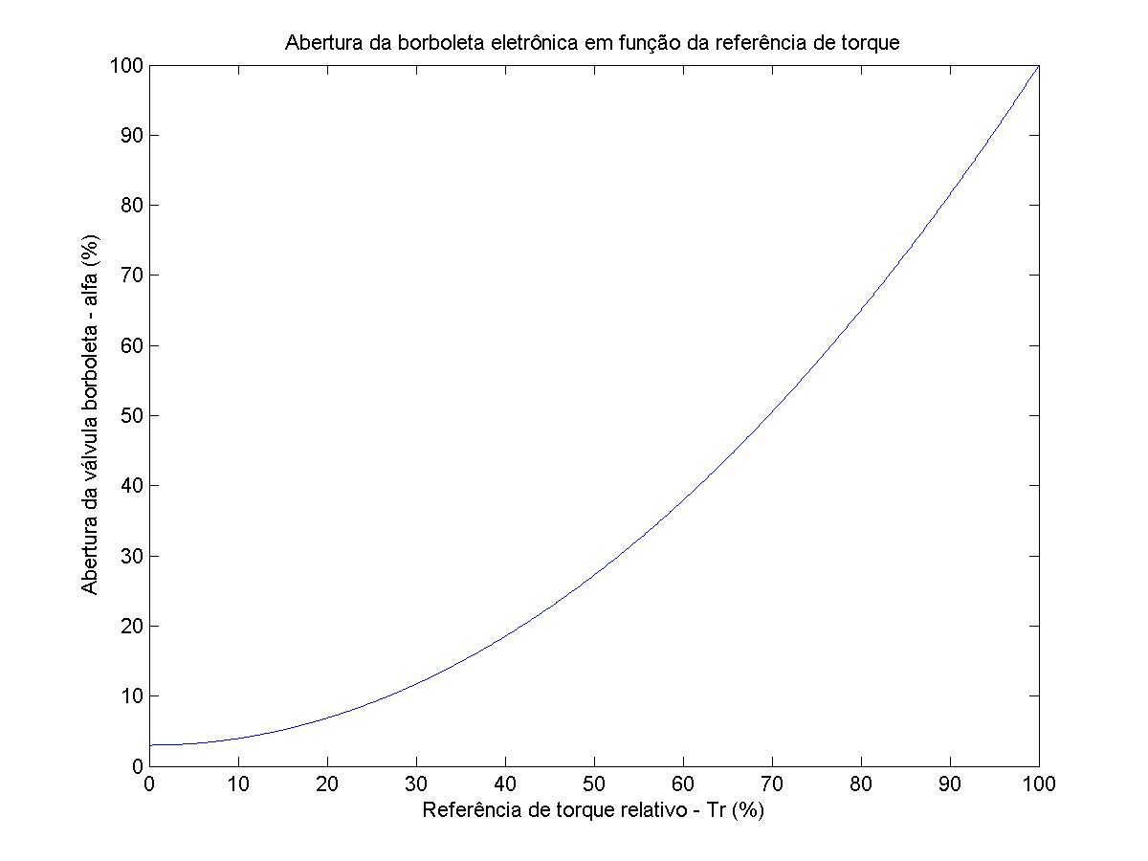
Metodologia I
Figura 18 - Abertura da borboleta eletrônica em função da referência de torque

Slide 38
Metodologia I
Controle da rotação de marcha lenta – 1ª versão
Atuação: borboleta eletrônica.
Controlador: PI com anti-windup.
Período de amostragem: 10ms (f = 100 Hz).
Exige um controle de posição da borboleta eletrônica extremamente preciso!!

Slide 39
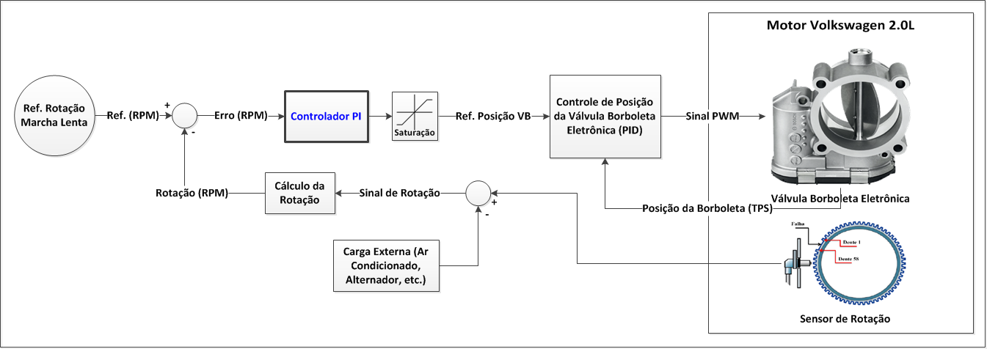
Metodologia I
Figura 19 - Diagrama de blocos da primeira versão do controle da rotação de marcha lenta

Slide 40
Metodologia I
Controle da rotação de marcha lenta – Versão final
Atuação: borboleta eletrônica + avanço de ignição.
Controlador: PI com anti-windup (borboleta eletrônica) + PD (avanço ignição).
Período de amostragem do PI: 10ms (f = 100 Hz).
Período de amostragem do PD: 1 volta do motor.

Slide 41
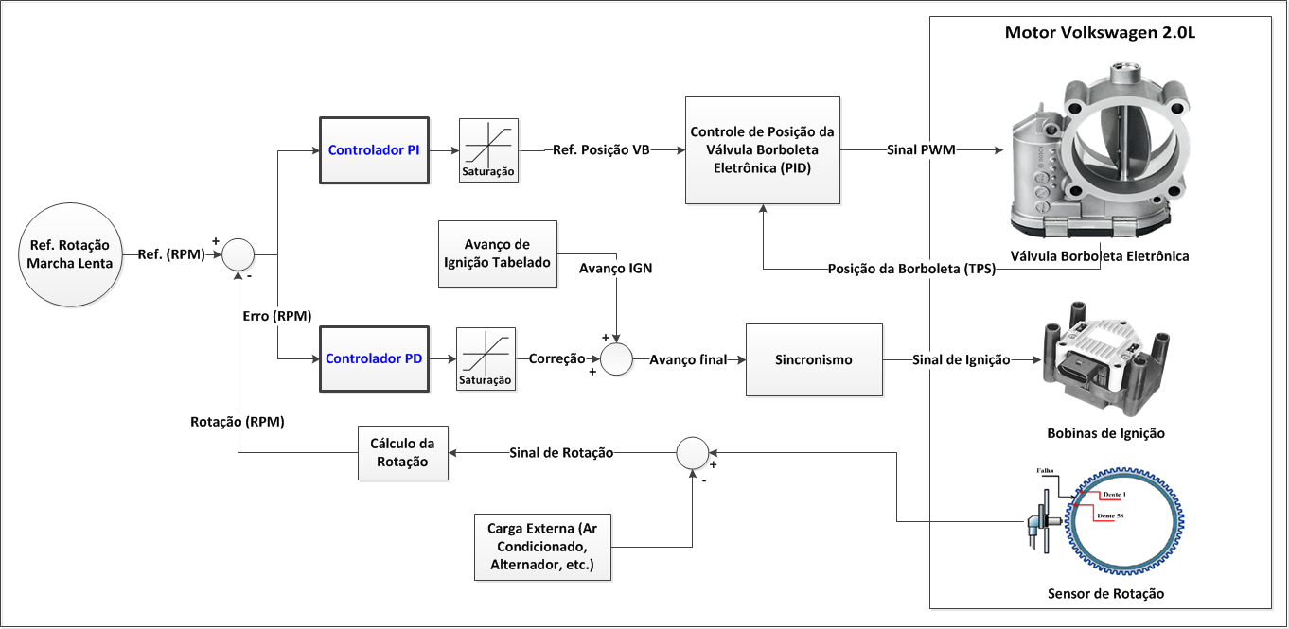
Metodologia I
Figura 20 - Diagrama de blocos da versão final do controle da rotação de marcha lenta

Slide 42
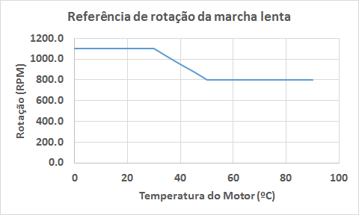
Metodologia I
Figura 21 - Referência de rotação da marcha lenta em função da temperatura do motor

Slide 43
Metodologia I
Controle de posição da válvula borboleta eletrônica
Controlador: PID com anti-windup e ganho “Ki” variável.
Período de amostragem: 10ms (f = 100 Hz).
Sensor TPS lido com 12 bits.
Sinal PWM de atuação gerado com 16 bits.
Controle deve ser preciso para estabilizar o regime de marcha lenta!

Slide 44
Metodologia I
Figura 22 - Diagrama de blocos do controle de posição da válvula borboleta eletrônica

Slide 45
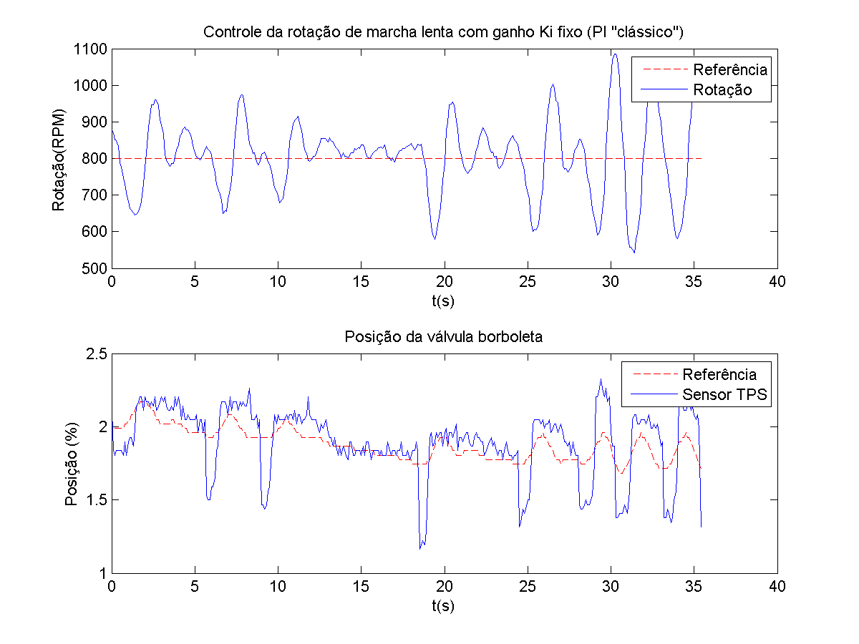
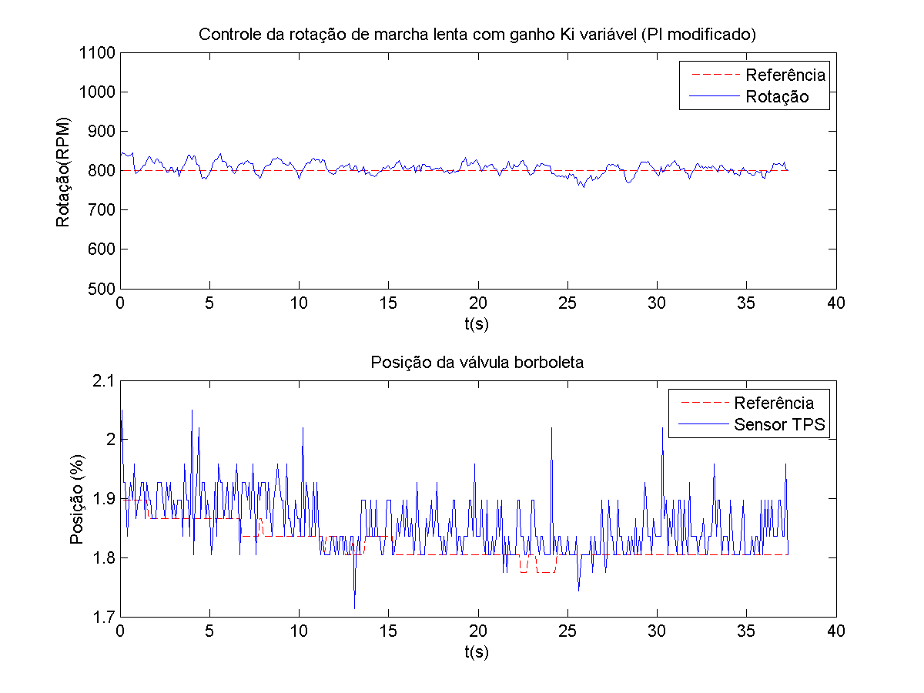
Metodologia I
PI clássico x PI de ganho Ki variável
Figura 23 - Oscilações na marcha lenta com controlador PI de ganho Ki fixo para controle da borboleta eletrônica
Figura 24 - Rotação de marcha lenta quando se utiliza controlador PI de ganho Ki variável para controle da borboleta eletrônica
X

Slide 46
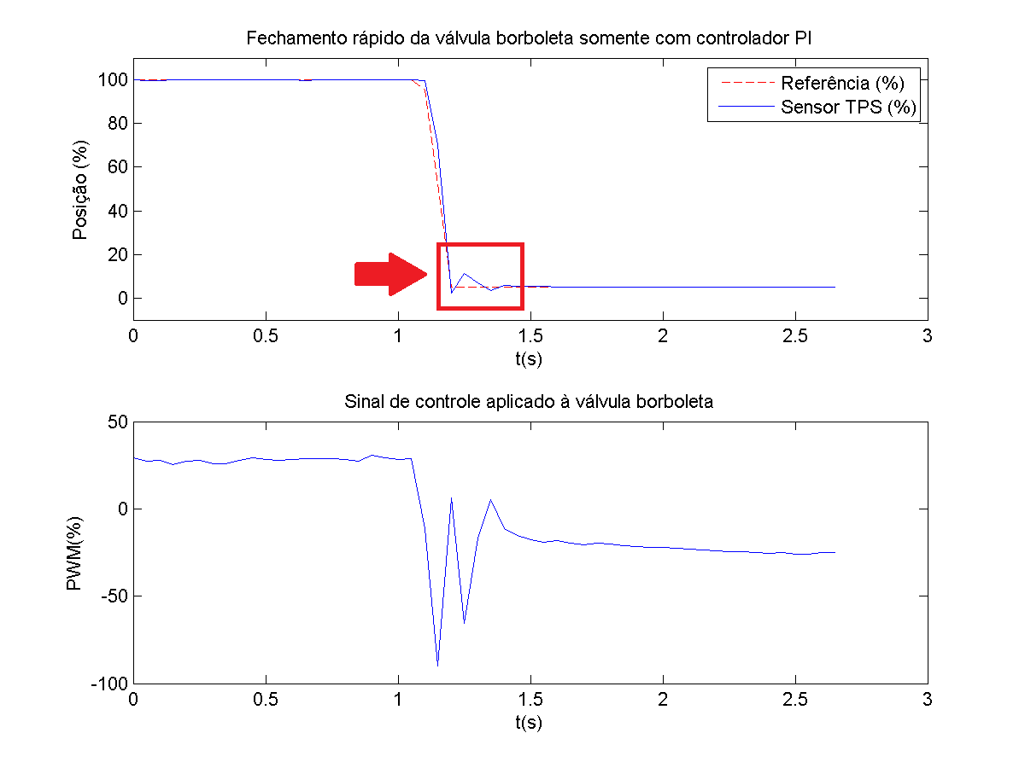
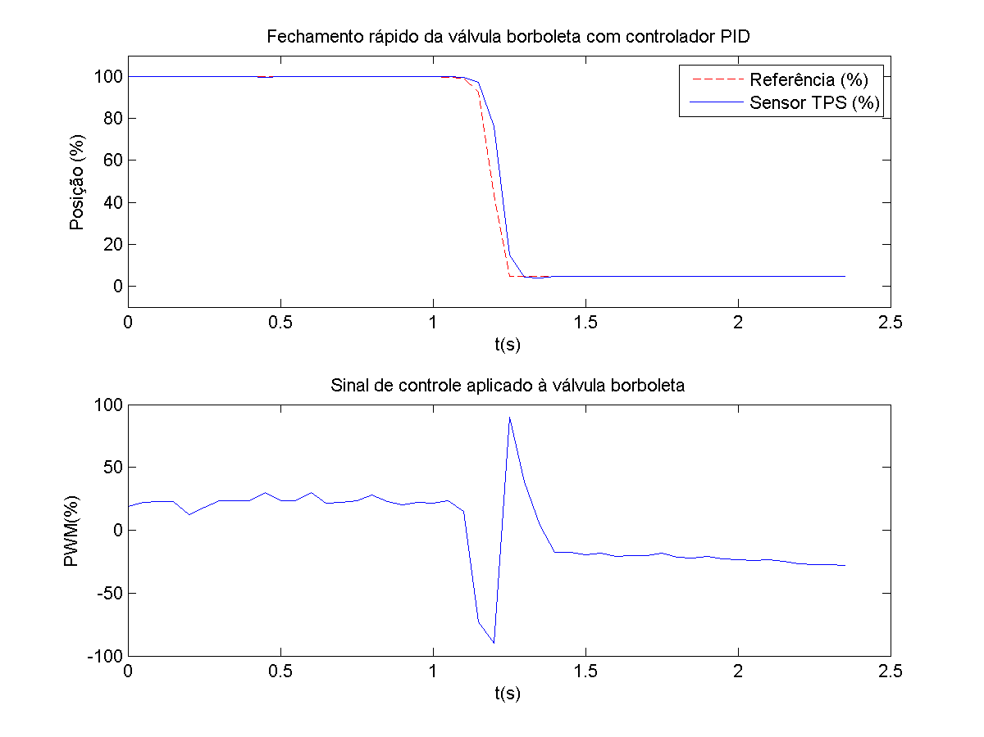
Metodologia I
PI x PID
Figura 25 - Oscilações na borboleta eletrônica quando a sua referência reduz bruscamente (controlador PI)
Figura 26 - Ausência de oscilações na borboleta eletrônica quando a sua referência reduz bruscamente (controlador PID)
X

Slide 47
Metodologia I
Controle da mistura ar/combustível em malha fechada (controle lambda)
Baseado no trabalho de 2015 desenvolvido por PEREIRA (2015):
Modelado com uso de sonda lambda de banda estreita.
Emprego de um controlador PI.
Ganho Ki adotado para compensar o atraso do sistema.
Período de amostragem: 2 voltas do motor.
ATENÇÃO: PEREIRA (2013) = PEREIRA (2017) ≠ PEREIRA (2015) !!

Slide 48
Metodologia I
Figura 27 - Diagrama de blocos do controle da mistura a/c em malha fechada
Fonte: PEREIRA (2015)

Slide 49
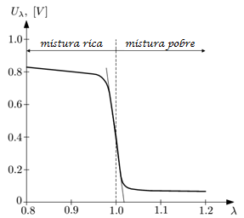
Metodologia I
Figura 28 - Resposta da sonda lambda de banda estreita
Fonte: PEREIRA (2015)

Slide 50
Metodologia I
Modificações em relação ao trabalho de 2015:
Implementação do PI na forma incremental (PI de velocidade):
$u\left(z\right)=u\left(z−1\right)+K_{p}∗\left(e\left(z\right)−e\left(z−1\right)\right)+K_{i}∗T_{s}∗e(z)$
Emprego de anti-windup para o termo integral;
Limitação da correção: $±15\%;$
Redução dos ganhos Kp e Ki;
Redução do período de amostragem: 1 volta do motor.

Slide 51
Metodologia I
Segurança na comunicação entre blocos da ECU
Uso de CRC de 16 bits para detectar erros na transmissão SPI entre Gerenciamento e Sincronismo.
Taxa de detecção de erro: 99,9984% no pior caso (FELICE, 2007).
Algoritmo utilizado: CRC CCITT Kermit (inicializado com “0xFFFF”).

Slide 52
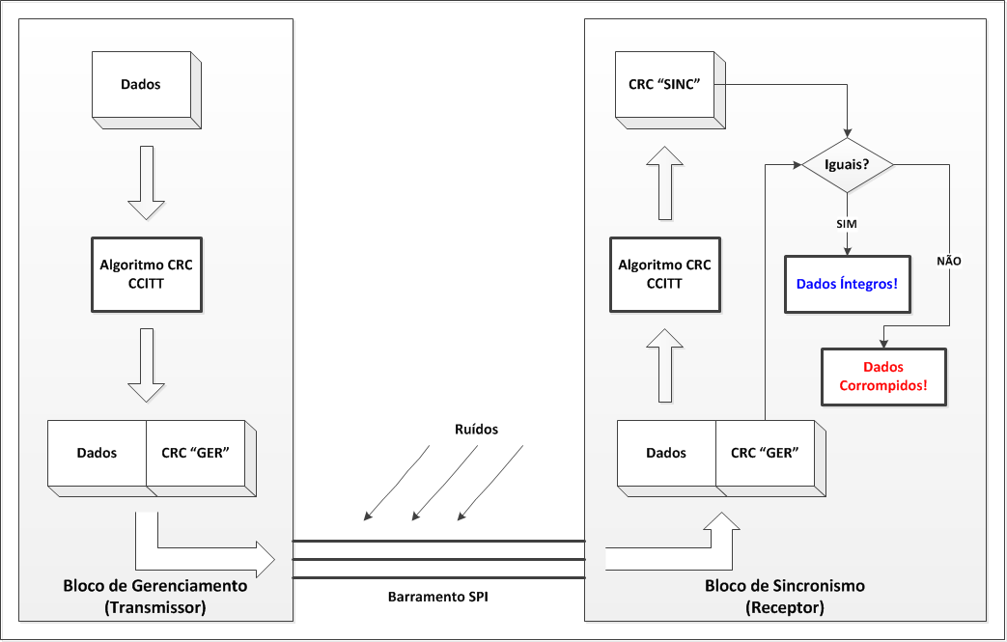
Metodologia I
Figura 29 - Ilustração do uso de CRC para detecção de erros na transmissão de dados
entre os blocos Gerenciamento e Sincronismo

Slide 53
Metodologia I
Nova aplicação de monitoramento da ECU v2.0
Denominação no trabalho: “ECU v2.0 Monitor”.
Desenvolvida em C# para rodar em Windows.
Comunicação com o hardware: UART/USB.
Finalidades:
Monitoramento da ECU v2.0 em tempo real;
Diagnóstico e depuração do sistema (registro de parâmetros em arquivo);
Computador de bordo alternativo;
Viabilizar determinados testes com o motor;
Validação e demonstração do controle de marcha lenta;
Automatização do ensaio de identificação do veículo (cruzeiro).

Slide 54
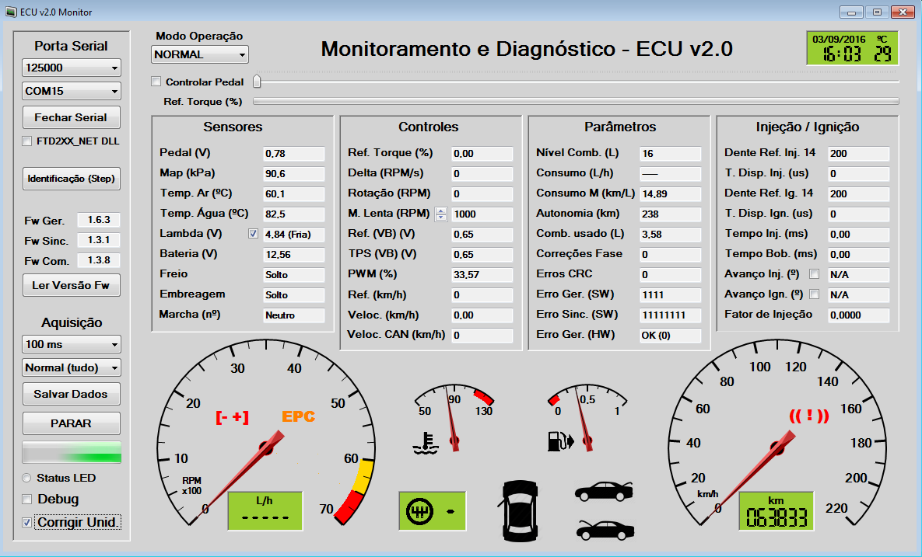
Metodologia I
Figura 30 - Aplicação de monitoramento “ECU v2.0 Monitor”

Slide 55
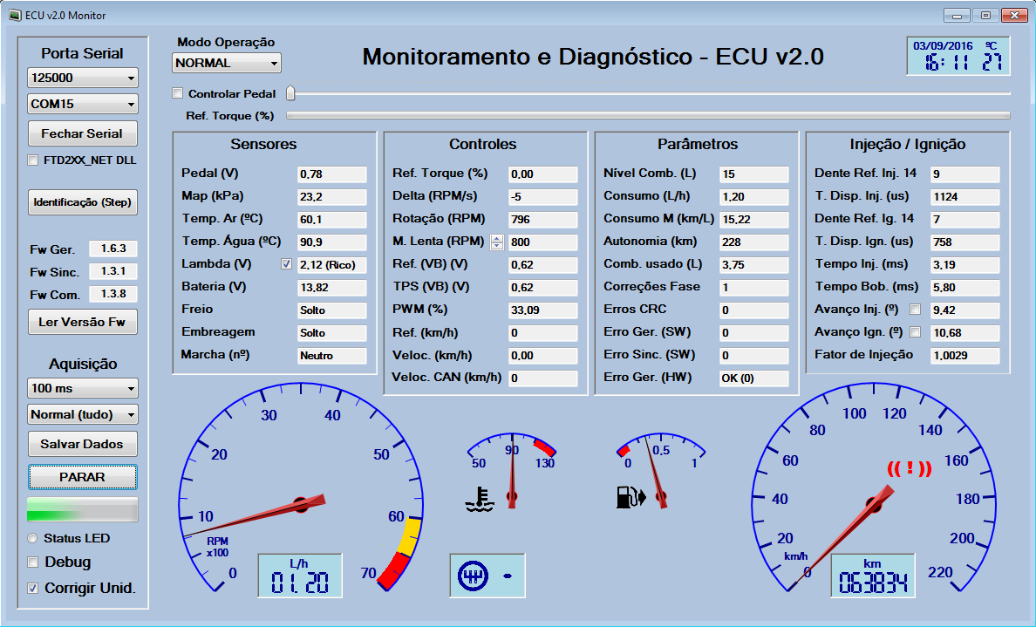
Metodologia I
Figura 31 - Aplicação de monitoramento com lanterna acesa e motor funcionando

Slide 56
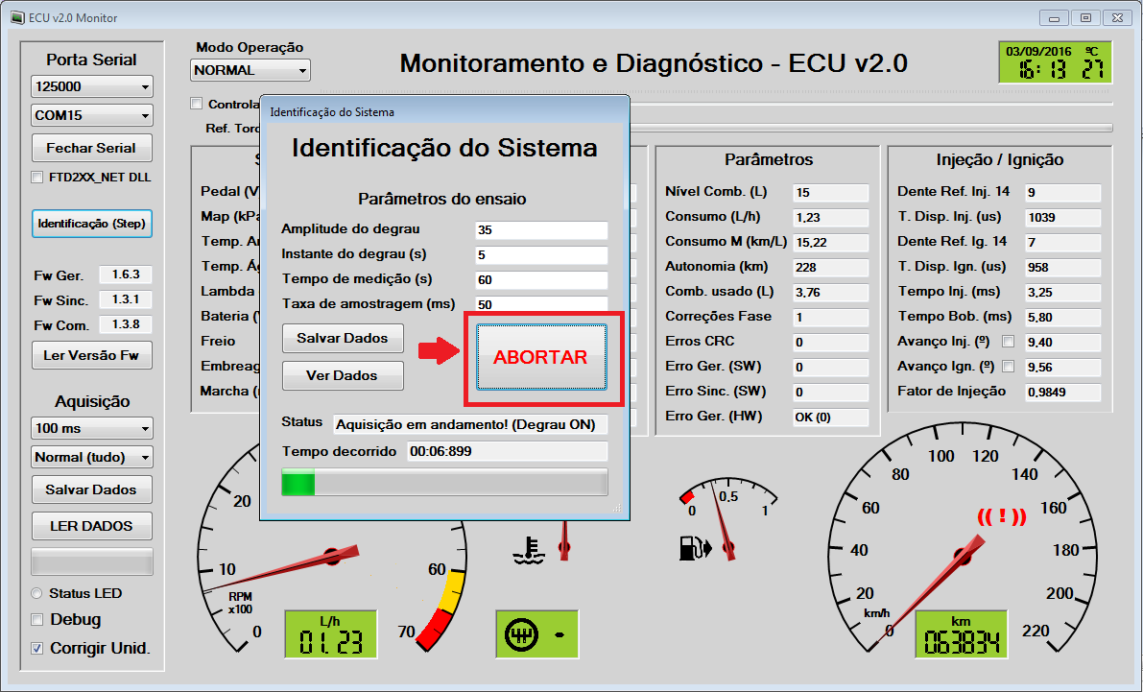
Metodologia I
Figura 32 - Aplicação de monitoramento controlando o ensaio de identificação

Slide 57
Metodologia I
Outros aperfeiçoamentos realizados em firmware
Controle de partida.
Estratégia para motor frio.
Fator de correção de acordo com a tensão da bateria (novo).
Cálculo da velocidade do veículo (novo).
Identificação de marcha (novo).
Debounce de sensores digitais (novo).
Filtro para aceleração e desaceleração com veículo engatado.
Elevação da marcha lenta para arranque do veículo (novo).
Aumento da troca de dados no barramento CAN.
Suporte para diagnóstico via OBD-II (novo).
Detecção de falhas de hardware.
Botão de emergência (novo).

Slide 58
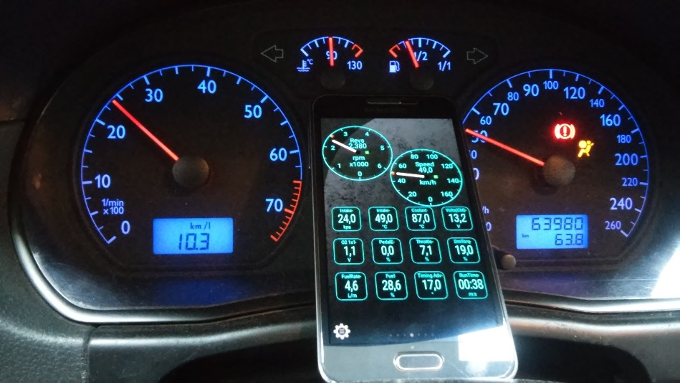
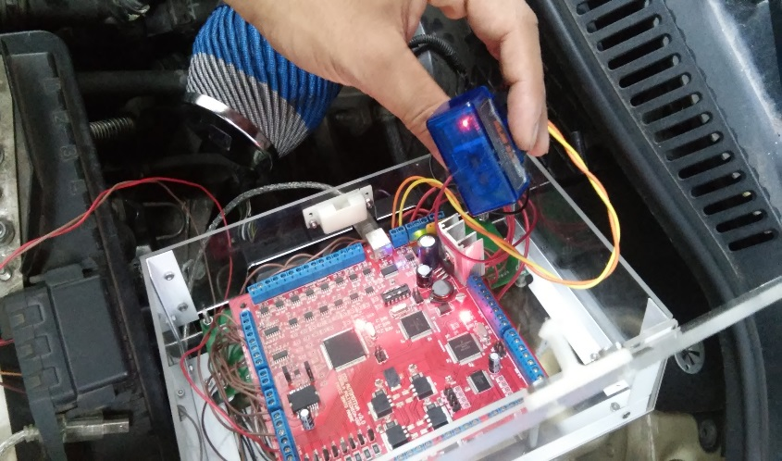
Metodologia I
Suporte para diagnóstico via OBDII
Figura 34 - Leitura de parâmetros da ECU v2.0 por meio do aplicativo “Torque”
Figura 33 - Leitor OBD-II conectado à ECU v2.0

Slide 59
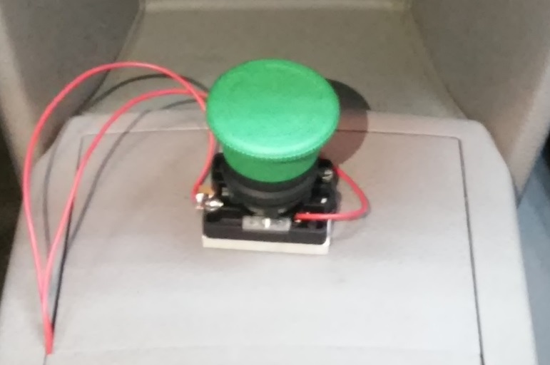
Metodologia I
Botão de Emergência
Figura 35 - Botão de emergência conectado à ECU v2.0

Slide 60
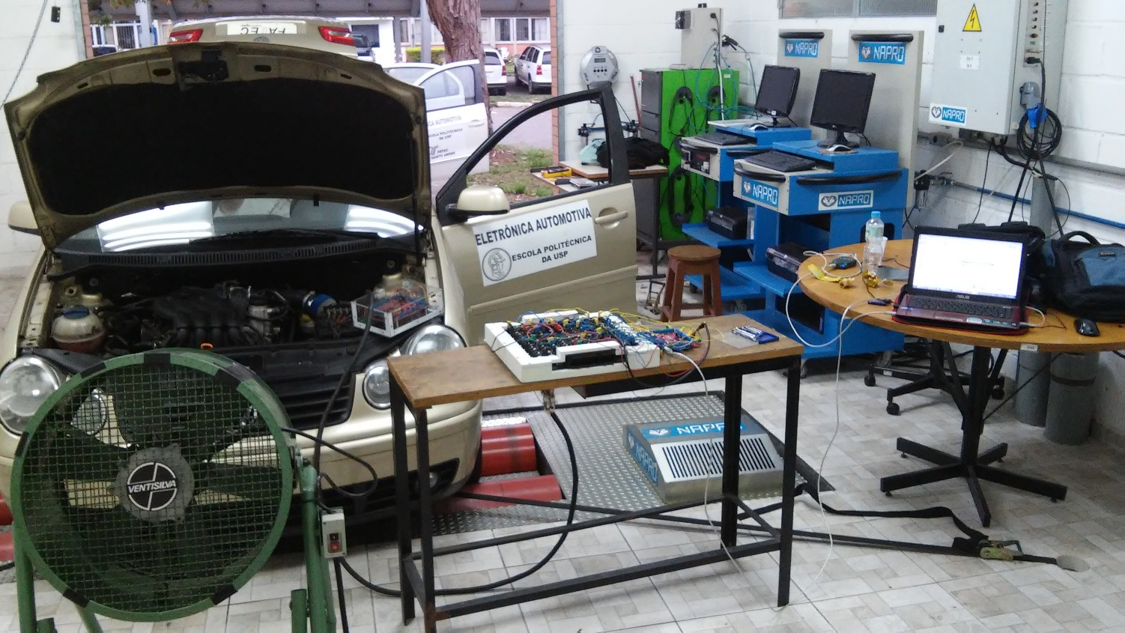
Metodologia I
Plataforma de trabalho: veículo + dinamômetro inercial
Figura 36 - Plataforma de trabalho para aprimoramento do firmware da ECU v2.0

Slide 61
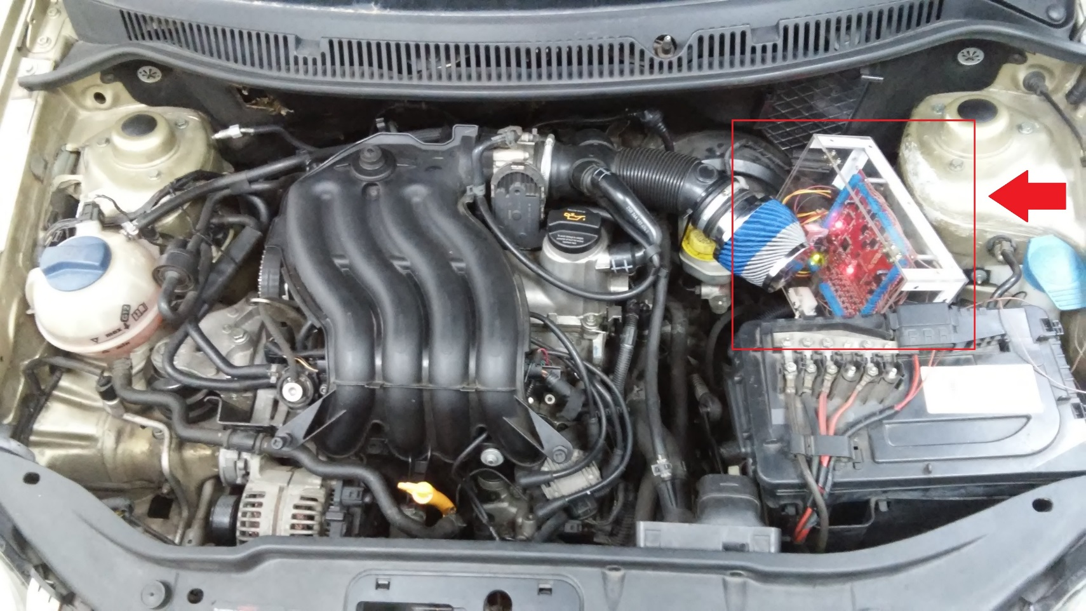
Metodologia I
Figura 37 - Motor Volkswagen 2.0L com a ECU v2.0 conectada ao seu chicote

Slide 62
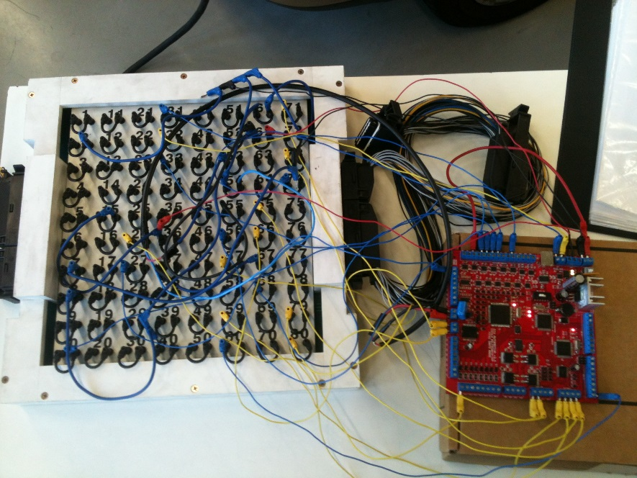
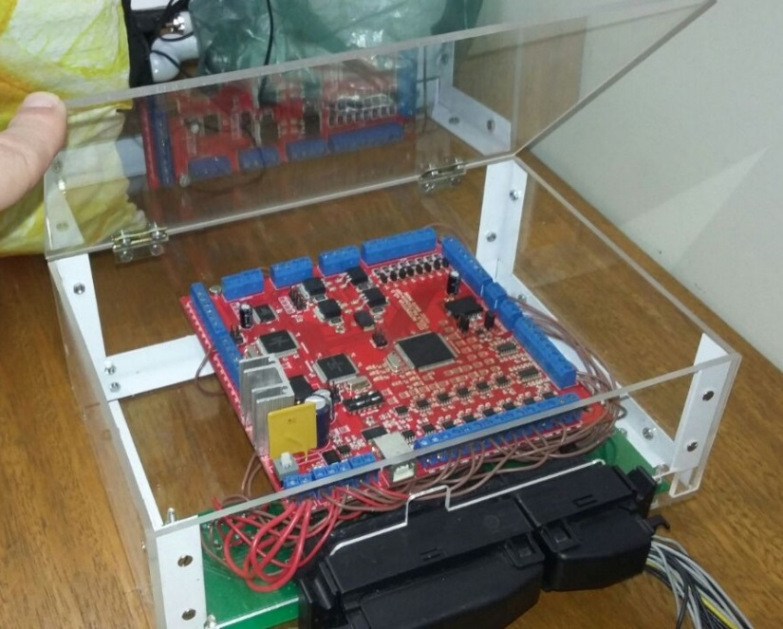
Metodologia I
Montagem para conexão direta da ECU ao motor
Figura 38 - Intersecção utilizada em 2013 para conexão da ECU v2.0 aos sinais do motor
Figura 39 - Montagem para permitir conexão direta da ECU v2.0 ao chicote do motor
X
Créditos: Bruno Silva Pereira e Demerson Moscardini

Slide 63
Metodologia I - Resultados
Metodologia I - Resultados

Slide 64
Metodologia I - Resultados
Resultados
Controle de torque em malha aberta:
Validado em dinamômetro inercial (dirigibilidade)!
Curva de potência e torque (ECU original x ECU v2.0):
Tabela 1 - Potência e torque máximos (ECU original x ECU v2.0)
Unidade Eletrônica | Potência máxima | Torque máximo
ECU original | 104,1 cv a 5085 RPM | 16,6 mkgf a 3600 RPM
ECU v2.0 | 105.6 cv a 4821 RPM | 17,0 mkgf a 4194 RPM

Slide 65
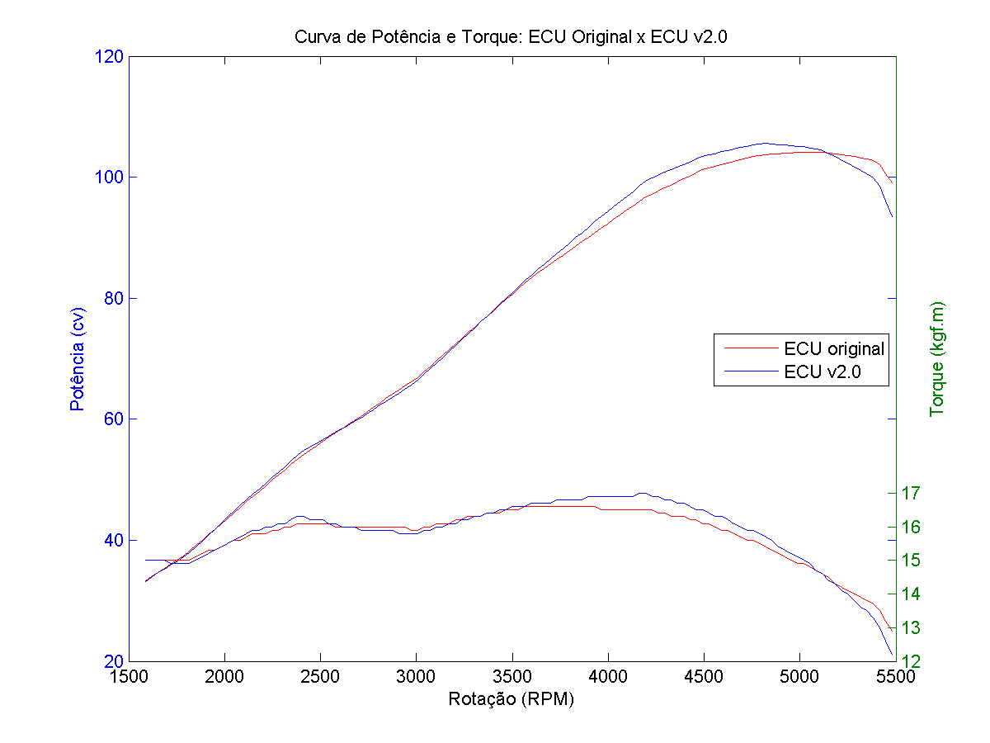
Metodologia I - Resultados
Figura 40 - Curvas de potência e torque (ECU original x ECU v2.0)

Slide 66
Metodologia I - Resultados
Resultados - Controle da rotação de marcha lenta
Primeira versão x Versão Final
(PI) (PI + PD)

Slide 67
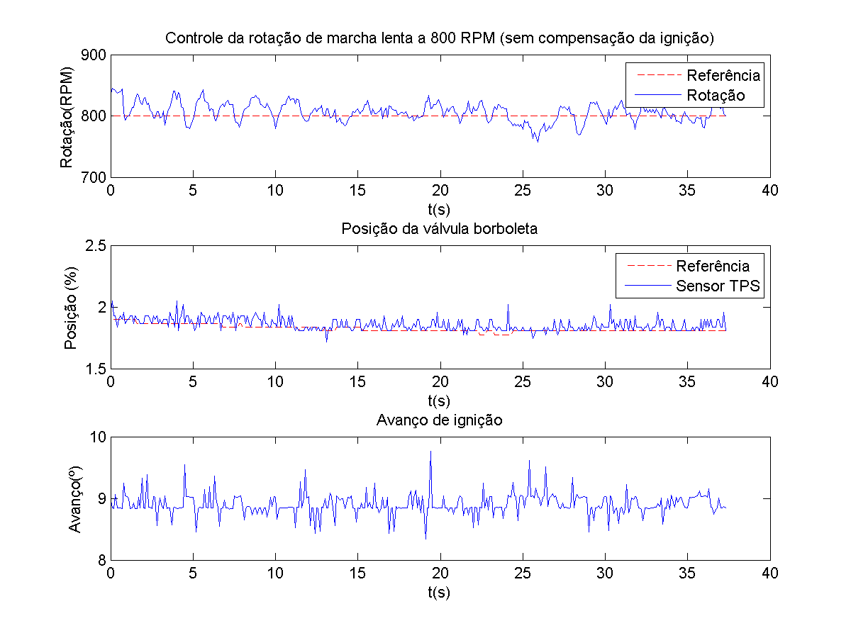
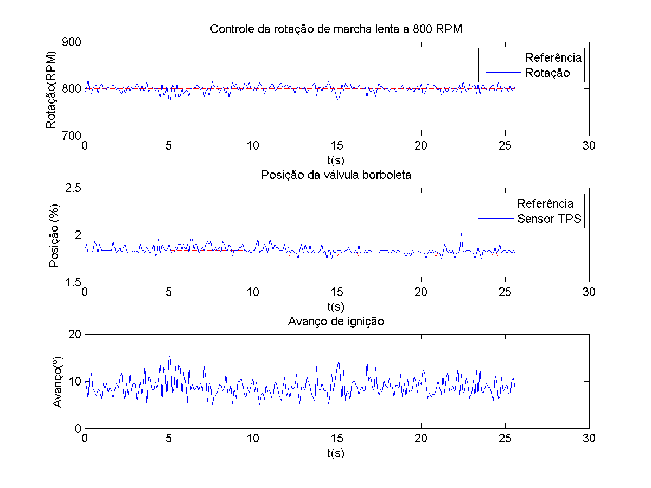
Metodologia I - Resultados
Marcha lenta a 800 RPM
Figura 41 - Controle da rotação de marcha lenta em 800 RPM
(primeira versão)
Figura 42 - Controle da rotação de marcha lenta em 800 RPM
(versão final)

Slide 68
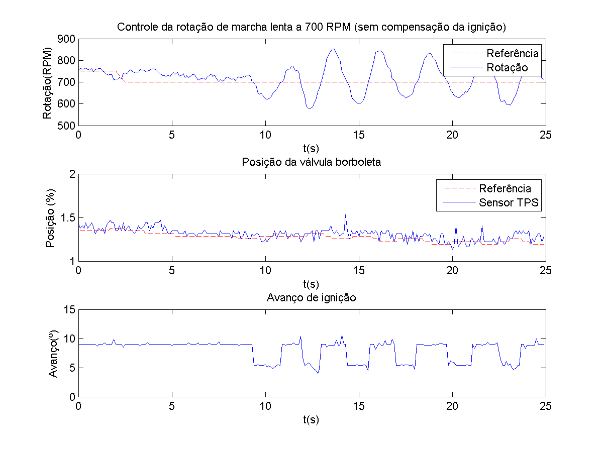
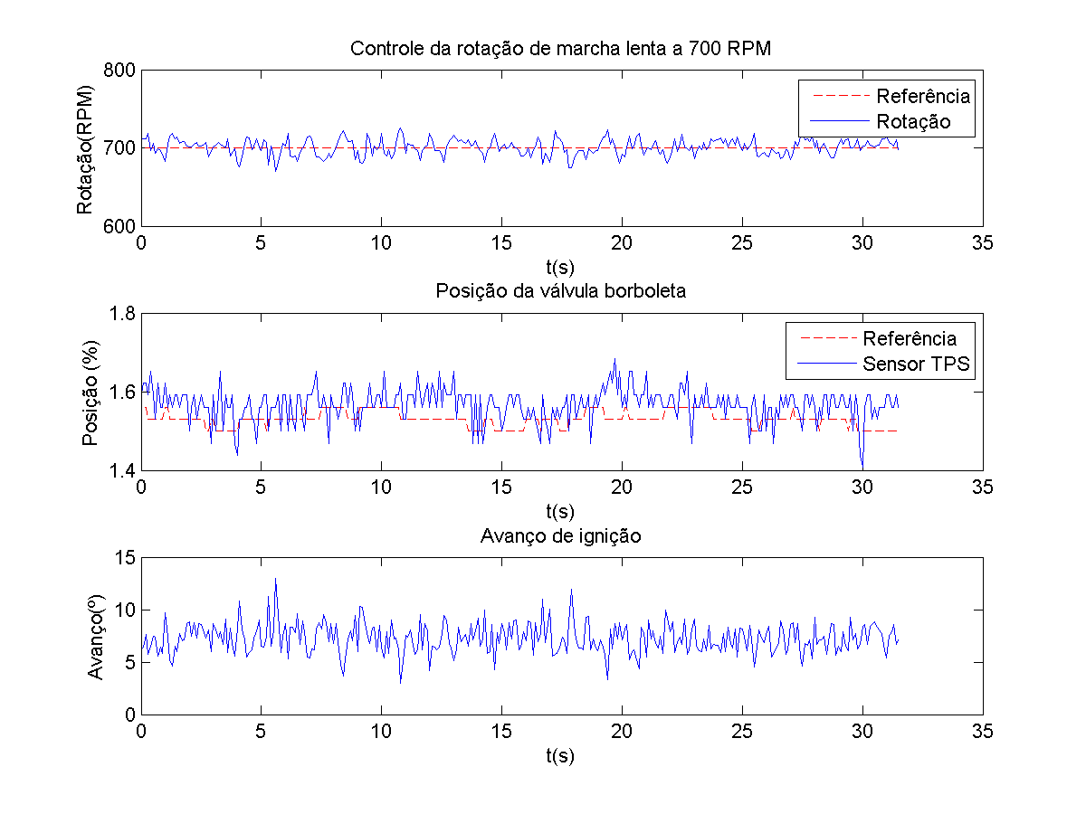
Metodologia I - Resultados
Marcha lenta a 700 RPM
Figura 43 - Controle da rotação de marcha lenta em 700 RPM
(primeira versão)
Figura 44 - Controle da rotação de marcha lenta em 700 RPM
(versão final)

Slide 69
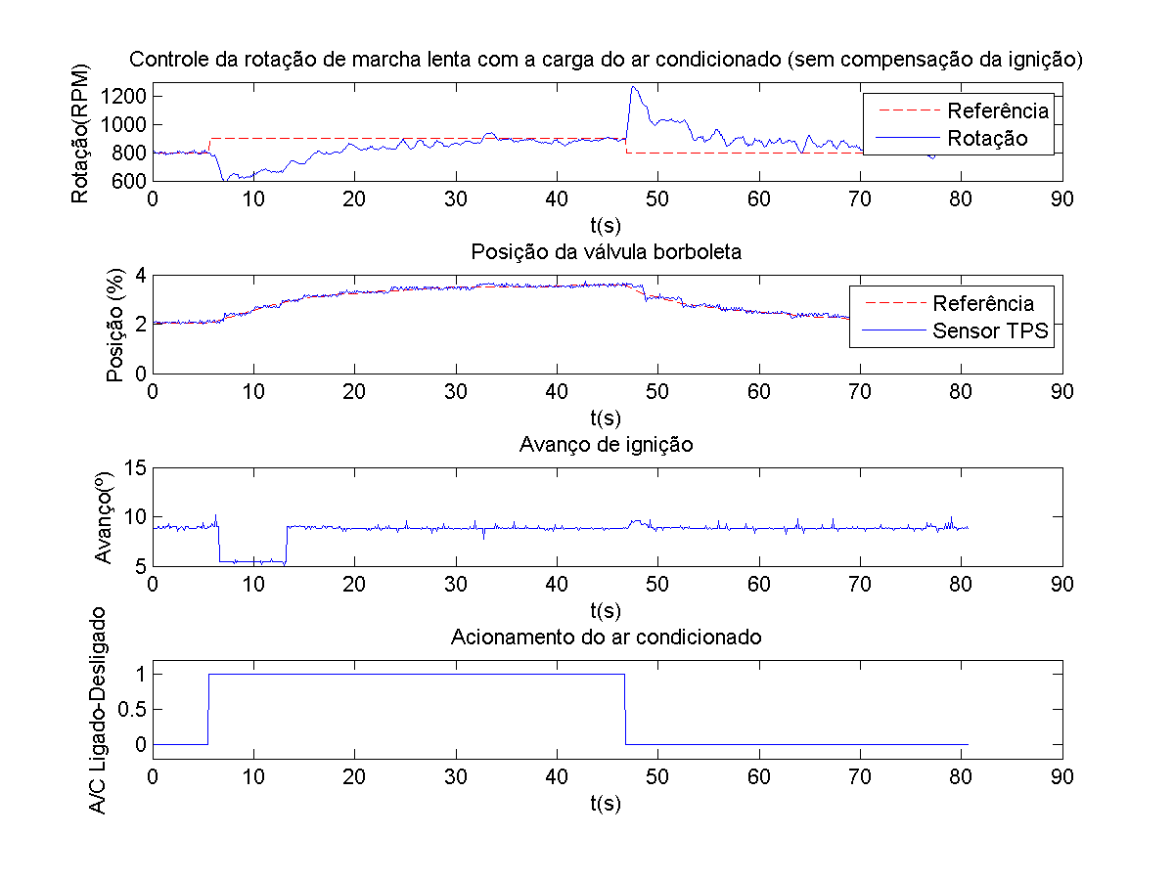
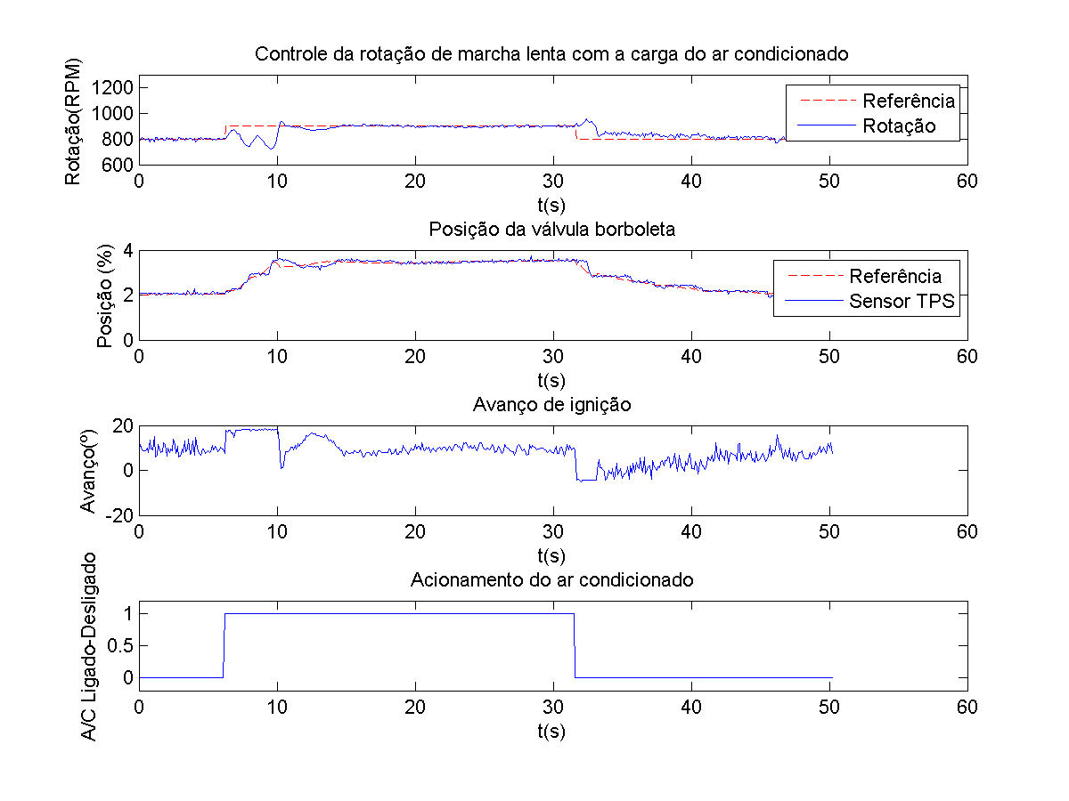
Metodologia I - Resultados
Marcha lenta com ar condicionado acionado
Figura 45 - Controle da rotação de marcha lenta durante acionamento do ar condicionado
(primeira versão)
Figura 46 - Controle da rotação de marcha lenta durante acionamento do ar condicionado
(versão final)

Slide 70
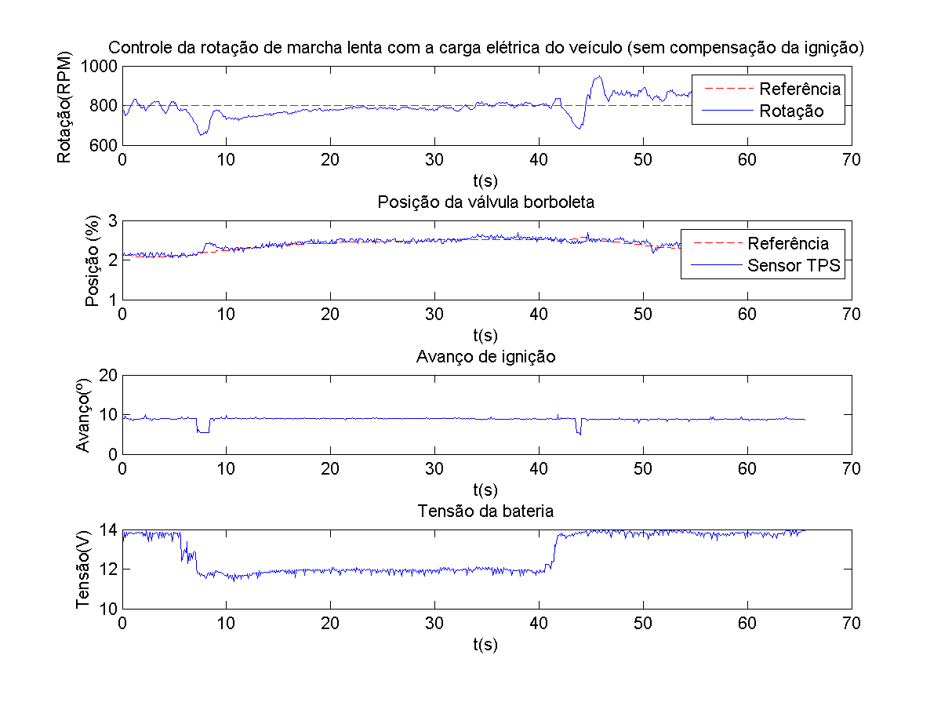
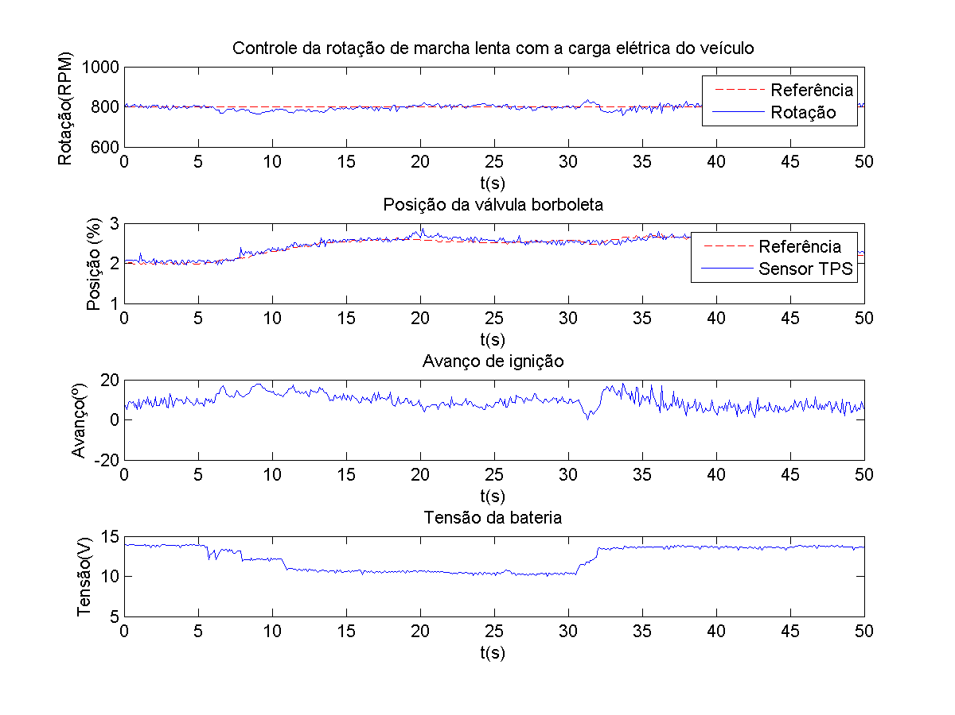
Metodologia I - Resultados
Marcha lenta com carga elétrica acionada
Figura 47 - Controle da rotação de marcha lenta durante acionamento da carga elétrica
(primeira versão)
Figura 48 - Controle da rotação de marcha lenta durante acionamento da carga elétrica
(versão final)

Slide 71
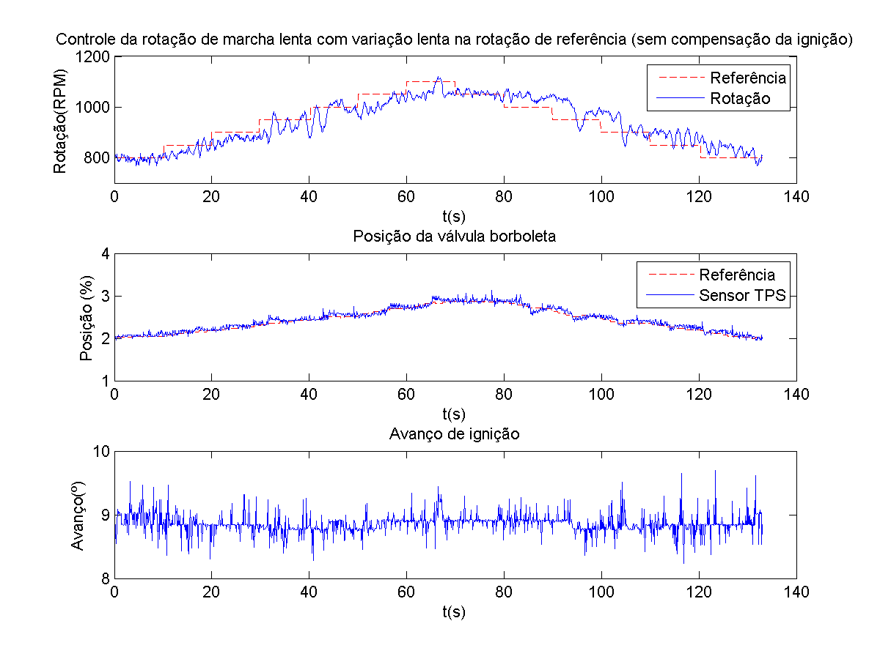
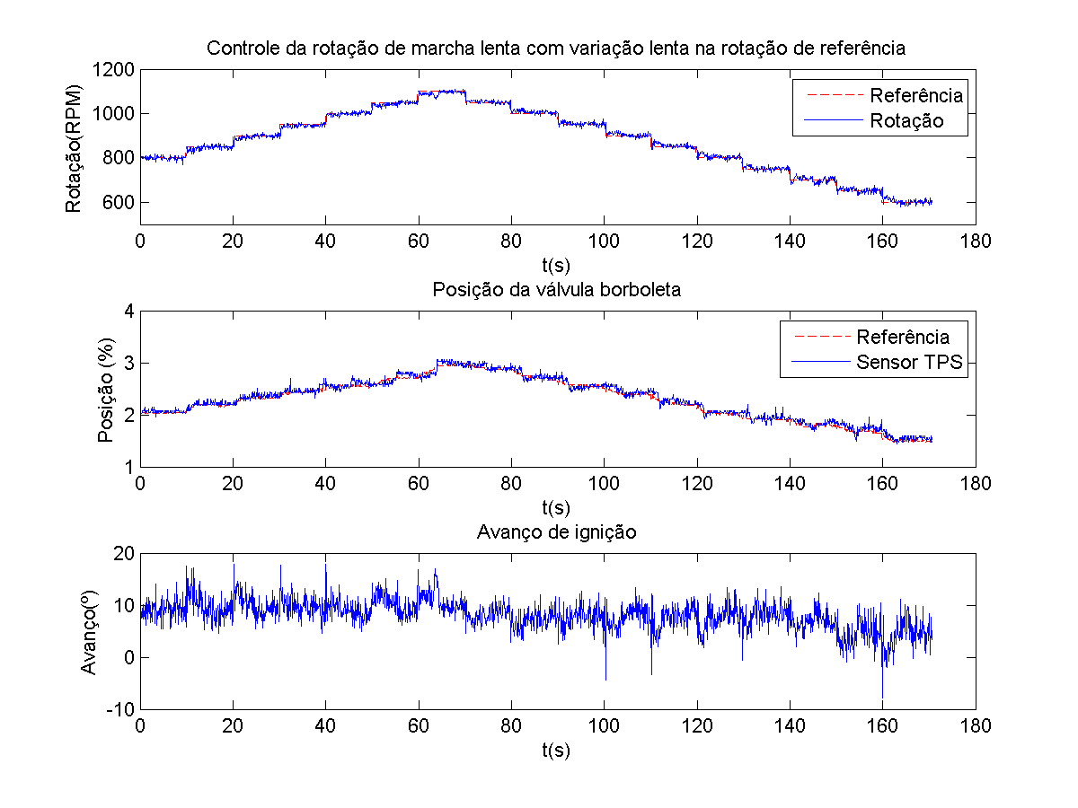
Metodologia I - Resultados
Marcha lenta com variação lenta na referência
Figura 49 - Controle da rotação de marcha lenta com variação lenta na referência
(primeira versão)
Figura 50 - Controle da rotação de marcha lenta com variação lenta na referência
(versão final)

Slide 72
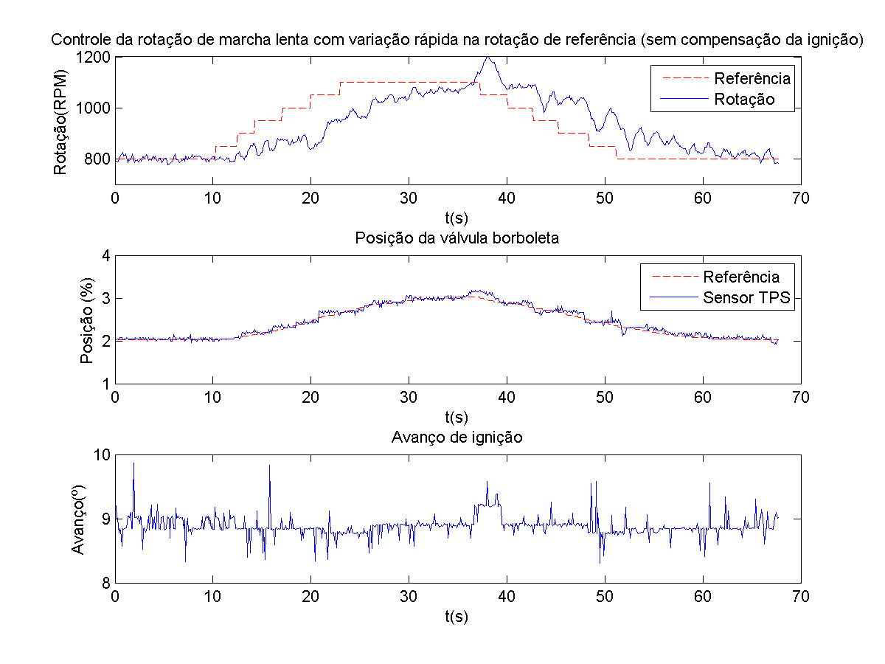
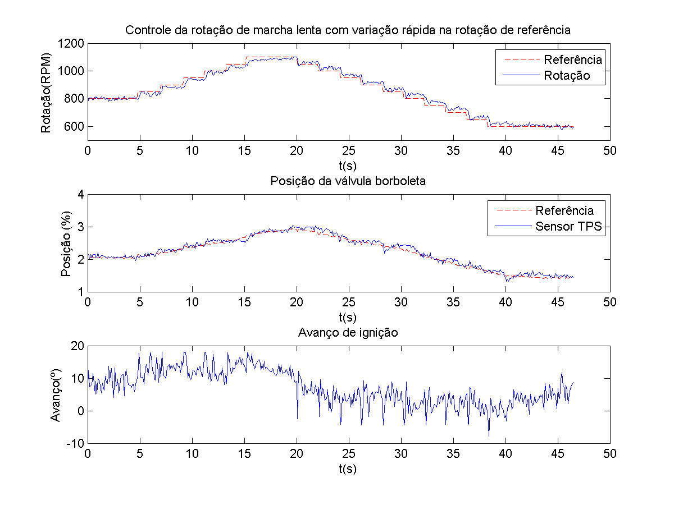
Metodologia I - Resultados
Marcha lenta com variação rápida na referência
Figura 51 - Controle da rotação de marcha lenta com variação rápida na referência
(primeira versão)
Figura 52 - Controle da rotação de marcha lenta com variação rápida na referência
(versão final)

Slide 73
Metodologia I - Resultados
Figura 53 - Controle da rotação de marcha lenta a 600 RPM!!
(versão final)

Slide 74
Metodologia I - Resultados
Figura 54 - Elevação da rotação de marcha lenta para 1000 RPM quando a embreagem é acionada (versão final)

Slide 75
Metodologia I - Resultados
Resultados - Controle de posição da válvula borboleta eletrônica (PID com Ki variável)

Slide 76
Metodologia I - Resultados
Figura 55 - Controle de posição da válvula borboleta eletrônica com variação lenta na referência

Slide 77
Metodologia I - Resultados
Figura 56 - Controle de posição da válvula borboleta eletrônica com variação rápida na referência

Slide 78
Metodologia I - Resultados
Figura 57 - Controle de posição da válvula borboleta eletrônica com variação lenta na referência (posição abaixo de Limp Home)

Slide 79
Metodologia I - Resultados
Figura 58 - Controle de posição da válvula borboleta eletrônica com variação rápida na referência (posição abaixo de Limp Home)

Slide 80
Metodologia I - Resultados
Resultados - Controle lambda (PI)

Slide 81
Metodologia I - Resultados
Figura 59 - Controle lambda durante o regime de marcha lenta

Slide 82
Metodologia I - Resultados
Figura 60 - Controle lambda entorno de 1700 RPM

Slide 83
Metodologia I - Resultados
Resultados - Controle de partida

Slide 84
Metodologia I - Resultados
Figura 61 - Atuação do controle de partida com motor “frio”

Slide 85
Metodologia I - Resultados
Figura 62 - Atuação do controle de partida com motor “quente”

Slide 86
Metodologia I - Resultados
Resultados - Identificação da marcha engatada

Slide 87
Metodologia I - Resultados
Figura 63 - Identificação das marchas do veículo durante uma aceleração gradual de 0 a 120 km/h

Slide 88
Metodologia II
Metodologia II - Projeto do Controle de Cruzeiro

Slide 89
Metodologia II
Identificação do sistema “veículo + ECU”
Meta: obtenção, por meio de experimentação, de um modelo que descreva satisfatoriamente o sistema composto pelo veículo e a ECU deste trabalho.
Justificativa: Viabilizar o projeto do controlador de cruzeiro.
Premissa: sistema se comporta como um sistema linear invariante no tempo (SLIT), descrito por:
$$G_{v}\left(s\right)= \frac{Y(s)}{U(s)}$$

Slide 90
Metodologia II
Projeto do experimento de identificação
Definição de entrada e saída do modelo:
Entrada u(t): referência de torque (0-100%).
Saída y(t): velocidade instantânea (km/h).
Sinal de excitação da entrada: degrau
Amplitude (ref. de torque): 40% (evitar saturação do sistema).
Instante da variação degrau: 5 segundos.
Duração do experimento: 40 segundos.
Período de amostragem: 50 milissegundos.

Slide 91
Metodologia II
Projeto do experimento de identificação
Marcha engatada: 3ª.
Temperatura do motor: ~90 ºC (motor quente).
Carga do dinamômetro: 10% (simulação de estrada plana).
Experimento totalmente controlado pela aplicação “ECU v2.0 Monitor”.

Slide 92
Metodologia II
Figura 64 - Diagrama do tipo “caixa preta” para o sistema “veículo + ECU v2.0”

Slide 93
Metodologia II
Figura 65 - Resposta ao degrau do sistema “veículo + ECU v2.0”

Slide 94
Metodologia II
Análise dos dados obtidos
1ª tentativa ⇒ sistema de primeira ordem!
$$G_{v}\left(s\right)= \frac{K}{τ∗s+1}$$
Comando na ferramenta Matlab:
TF_Veiculo = tfest (dados_identif , 1, 0);
Função de transferência obtida:
$$G_{v}\left(s\right)= \frac{0,4533}{s+0,1794}=\frac{2,527}{5,574∗s+1}$$

Slide 95
Metodologia II
Figura 66 - Diagrama de polos e zeros de Gv(s)

Slide 96
Metodologia II
Validação do modelo obtido
Índice de ajuste “fit” (MATHWORKS, 2016):
$$fit\left(\%\right)=100∗\left(1 −RMSE\right)$$
$$RMSE= \frac{\sqrt{\sum_{t=1}^{N}{|y\left(t\right)−\hat{y}\left(t\right)|²}}}{\sqrt{\sum_{t=1}^{N}{|y\left(t\right)−\overline{y}|²}}}=\frac{|\left|y\left(t\right)−\hat{y}\left(t\right)\right||}{|\left|y\left(t\right)−\overline{y}\right||}$$
Parâmetro “fit” retornado pelo Matlab: 95,77%!

Slide 97
Metodologia II
Figura 67 - Diagrama de simulação do modelo descrito por Gv(s)

Slide 98
Metodologia II – Resultados Parciais
Figura 68 - Comparação entre as respostas da planta e do modelo estimado

Slide 99
Próximos Passos...
Etapas seguintes em termos de redação do trabalho:
Discretização da planta;
Definição das especificações do controlador;
Definição da estrutura do controlador;
Projeto do controlador na ferramenta Matlab;
Validação do controlador por meio de simulações;
Implementação do controlador no firmware da ECU deste trabalho (bloco de Gerenciamento);
Validação do controlador de cruzeiro por meio de testes com o veículo em dinamômetro inercial.

Slide 100
Referências
AUDI AG. Audi pre sense. 2016. Disponível em: <http://www.audi-technologyportal.de/en/electrics-electronics/safety-systems/audi-pre-sense_en>.
CAN BUS KIT. What is CAN Bus? 2016. Disponível em: <http://canbuskit.com/what.php>.
DELPHI. ETC air Control Valve (ETC-ACV) application manual. [S.l.], 2003.
FELICE, B. Implementing The CCITT Cyclical Redundancy Check. 2007. Disponível em: <http://www.drdobbs.com/implementing-the-ccitt-cyclical-redundan/199904926>.
FREESCALE. Datasheet da família MC9S12XE. [S.l.], 2012.
GUZZELLA, L.; ONDER, C. Introduction to Modeling and Control of Internal Combustion Engine Systems. Springer, 2004. ISBN 9783540222743.
IAN J. HAWKINS LTDA. Torque - OBD2 Performance and Diagnostics for your Vehicle. 2016. Disponível em: <https://torque-bhp.com/>.
KIENCKE, U.; NIELSEN, L. Automotive Control Systems. [S.l.]: Springer Berlin Heidelberg, 2005. ISBN 9783540231394.
MATHWORKS. Loss Function and Model Quality Metrics. 2016. Disponível em: <https://www.mathworks.com/help/ident/ug/model-quality-metrics.html>.
NVIDIA. Advanced Driver Assistance Systems (ADAS). 2016. Disponível em: <http://www.nvidia.com/object/advanced-driver-assistance-systems.html>.
ORGANIZAÇÃO MUNDIAL DA SAÚDE. OMS: Brasil é o país com maior número de mortes de trânsito por habitante da América do Sul. 2015. Disponível em: <https://nacoesunidas.org/oms-brasil-e-o-pais-com-maior-numero-de-mortes-detransito-por-habitante-da-america-do-sul/>.
PEREIRA, B. C. F. Unidade de Gerenciamento Eletrônico de um Motor Volkswagen 2.0L: Projeto Otto II. Monografia (Trabalho de Conclusão de Curso) — Escola Politécnica da Universidade de São Paulo, 2013.
PEREIRA, B. S. Controle da Mistura Ar/Combustível em um Motor a Combustão Interna: Sistema em Malha Fechada. Monografia (Dissertação de Mestrado) — Escola Politécnica da Universidade de São Paulo, 2015.
ROBERT BOSCH GMBH. Electronic Engine Management: Perfectly-Regulated Engine Functions. 2016. Disponível em: <http://de.bosch-automotive.com/pt_BR/parts_and_accessories/specials_1/commercial_vehicle/repairs_exchange/bosch_exchange_2/engine_control_unit_bx_repaustausch_truck_special_parts/engine_control_unit_bx_repaust_truck_special_parts>.
SHAOUT, A.; COLELLA, D.; AWAD, S. Advanced driver assistance systems - past, present and future. In: Computer Engineering Conference (ICENCO), 2011 Seventh International. [S.l.: s.n.], 2011. p. 72–82.
TOYOTA MOTOR CORPORATION AUSTRALIA LTDA. Cruise Control. For less tiring driving. 2016. Disponível em: <http://www3.toyota.com.au/yaris/features/technology/cruise-control>.
VOLKSWAGEN OF THE WOODLANDS. How to use Volkswagen Touareg adaptive cruise control. 2015. Disponível em: http://www.vwofthewoodlands.com/blog/how-touse-volkswagen-touareg-adaptive-cruise-control/>.
ZHU, D. et al. Idle speed control system design based on engine torque management. In: Chinese Automation Congress (CAC), 2015. [S.l.: s.n.], 2015. p. 1809–1814.

Slide 101
FIM
OBRIGADO PELA ATENÇÃO!

